Slide 1
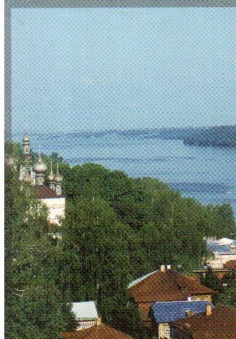
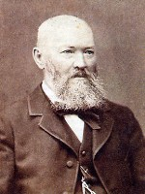
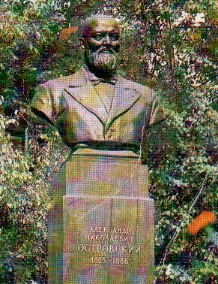
А.Н.Островский "Гроза"

Slide 2
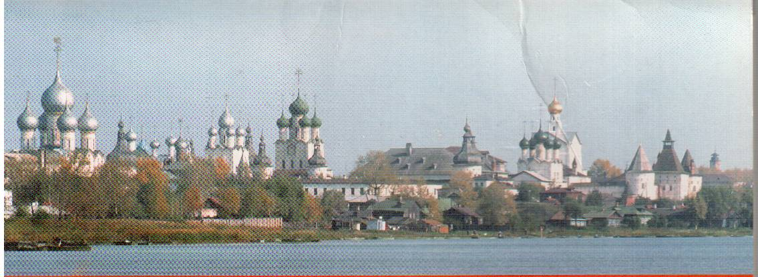
НАУЧНЫЙ СОВЕТ
Образ Катерины –
воплощение лучших качеств
женской натуры

Slide 3
Цель урока:
Показать лучшие качества Катерины как главной героини пьесы А.Н.Островского «Гроза».

Slide 4
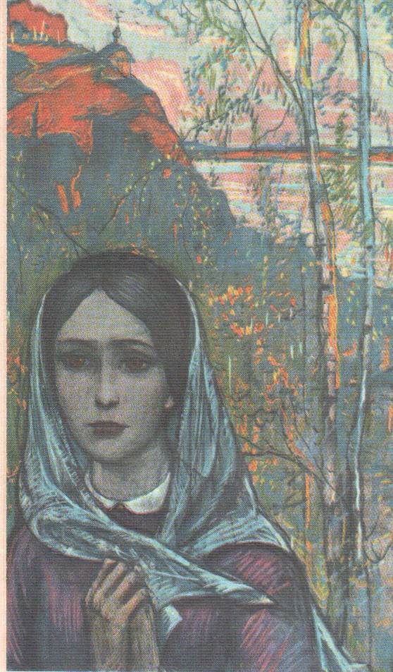
Какой вы представляете себе Катерину?
А.Н.Островский показал, как «зреет протест против вековых традиций
и как старозаветный уклад начинает рушиться
под напором требований жизни».

Slide 5
Борьба Катерины за счастье

Slide 6
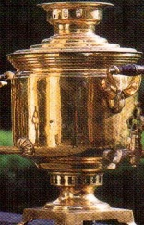
Катерина и Кабаниха
Кабанова Марфа Игнатьевна – типичная представительница «темного царства».

Slide 7
Запись в тетрадь
Катерина и Кабаниха.
Кабаниха отстаивает патриархальные обычаи Домостроя.
Катерина стремится к свободе выбора по воле сердца.

Slide 8
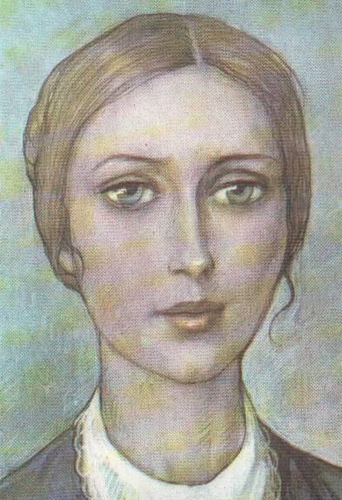
Катерина и Варвара

Slide 9
Запись в тетрадь
2. Катерина и Варвара.
Отличие Варвары и Катерины в разрешении конфликта: Варвара уходит из дома, Катерина уходит из жизни.

Slide 10
Катерина и гроза
Гроза – это стихийная сила природы,
страшная и до конца не изученная.
Гроза – это грозовое состояние
общества, гроза в душах людей.
Гроза – это угроза уходящему, но
еще сильному миру кабановых и диких.
Гроза – это христианское поверье:
гнев божий, карающий за грехи.
Гроза – это зреющие
новые силы в борьбе со
старыми пережитками прошлого.

Slide 11
Запись в тетрадь
3. Катерина и гроза.
Гроза играет важную роль в композиции драмы. Катерина напоминает грозу, не подчиняясь (как и силы природы) никому.

Slide 12
Катерина и Борис

Slide 13
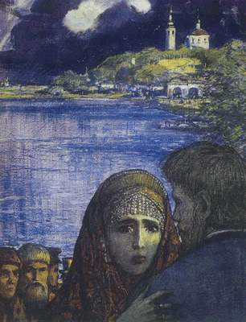
Запись в тетрадь
3. Катерина и Борис: две трагические личности.

Slide 14
Сделаем вывод
Катерина воплощает лучшие качества женской натуры: высокую нравственность, верность, кротость, доброту, требовательность к себе.
Нравственный конфликт её заключается в невозможности жить в грехе, в разладе со своей совестью.

Slide 15
Цель урока:
Показать лучшие качества Катерины как главной героини пьесы А.Н.Островского «Гроза».

Slide 16
p.s. (лат. – «после написанного»)
Как вы оцениваете поступок Катерины:
как проявление силы или слабости?
Я думаю, что поступок Катерины – это…
В поступке Катерины проявляется прежде всего…

Slide 17
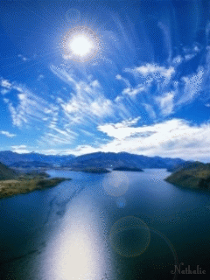
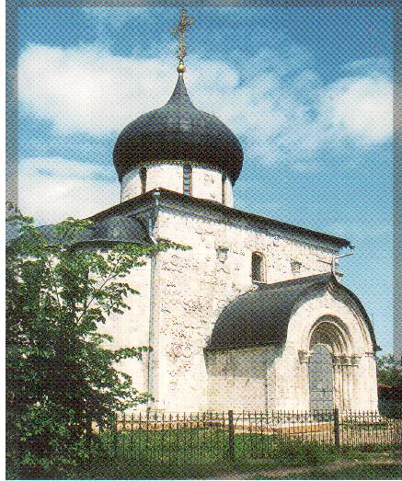
Домашнее задание
Кто из героев в драме являются жертвами «темного царства»?

Slide 18
СПАСИБО!

